Slide 1
Procesori

Slide 2
Šta je aktuelno?
Tehnika brzo napreduje
Proizvođači procesora moraju držati korak sa konkurencijom
Brži i bolji ali manji procesori
Intel core i7

Slide 3
„3D grafičke mogućnosti u procesorima intel core treće generacije veliki su korak naprijed u računarskim igrama“, izjavio je Gabe Newell, suosnivač i generalni direktor kompanije Valvet Software, vodećeg dobavljača internetskih igara.

Slide 4
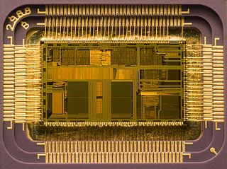
Šta je procesor?

Slide 5
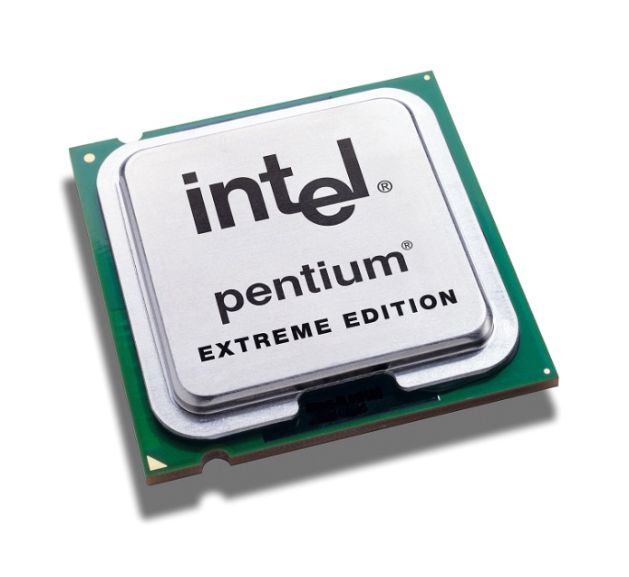
Šta je procesor?
Procesor je elektronička komponenta sastavljena od velikog broja tranzistora koji su postavljeni na čipu.Sam čip je poluvodički integralni sklop.

Slide 6
Kako procesor radi?
Brzina procesora
Procesor brzine 200 Mhz može poslati 200 000 000 impulsa u sekundi

Slide 7
Šta procesor radi?
Memory access – pristup memoriji ili prebacivanje podataka između registara
Arithmetic operations- aritmetičke operacije (zbrajanje,oduzimanje,množenje...)
Logic operations- logičke operacije (disjunkcija,konjunkcija,negacija...)
Control- kontrola protoka informacija,uvjetne veze ...

Slide 8
Šta procesor radi?
Registri
Kada procesor izvršava naredbe,podatci se smještaju u privremenu lokalnu memoriju od 8,16,32 ili 64 bita. Te memorijske lokacije se nazivaju registri.Zavisno od tipa procesora može ih biti od desetak do par stotina.

Slide 9
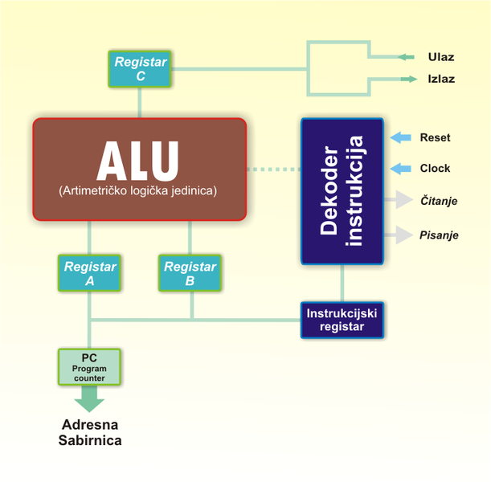

Slide 10
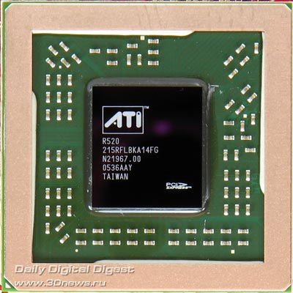
GPU
nVidia
Ati
Intel
Matrox i drugi.

Slide 11
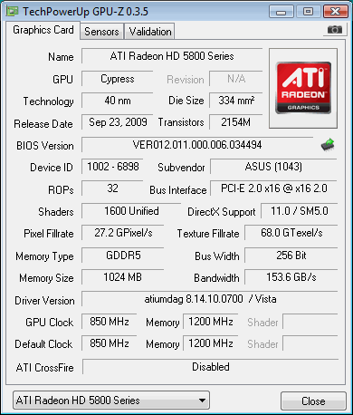

Slide 12
Najzastupljeniji proizvođači grafičkih kartica koji podržavaju GPU-Z
NVIDIA- 57%
ATI- 36%
Intel- 7%
Ostali- 0%

Slide 13
The end

